Slide 1
Développer avec ArcGIS
Atelier technique – Pauline Louis et Frédéric Walter
10.10.2022

Slide 2
Sommaire
01
ArcGIS et l’offre développeurs
04
Les API Python ArcGIS
02
ArcGIS REST API
05
SDKs ArcGIS Runtime
03
ArcGIS API for JavaScript
06
Etendre ArcGIS (ArcGIS Pro, ArcGIS Enterprise)
Notes:
Proposition répartition du temps & speakers :
01 – 15’ (ex 25’) – P
02 – 2’ (ex 2’) - P
03 – 10’ (ex 17’) – P (6‘discours 4’ démo + exemple)
04 – 6’ (ex 7’) – P (3‘ discours 3’ démo)
05 – 7‘ (ex 7’) - F
06 – 5’ (ex 7’) - F
+ ressources et ccl – 1’ – P

Slide 3
ArcGIS et l’offre développeurs
01

Slide 4
ArcGIS et l’offre développeurs

Slide 5

ArcGIS REST API
02
https://developers.arcgis.com/rest/

Slide 6
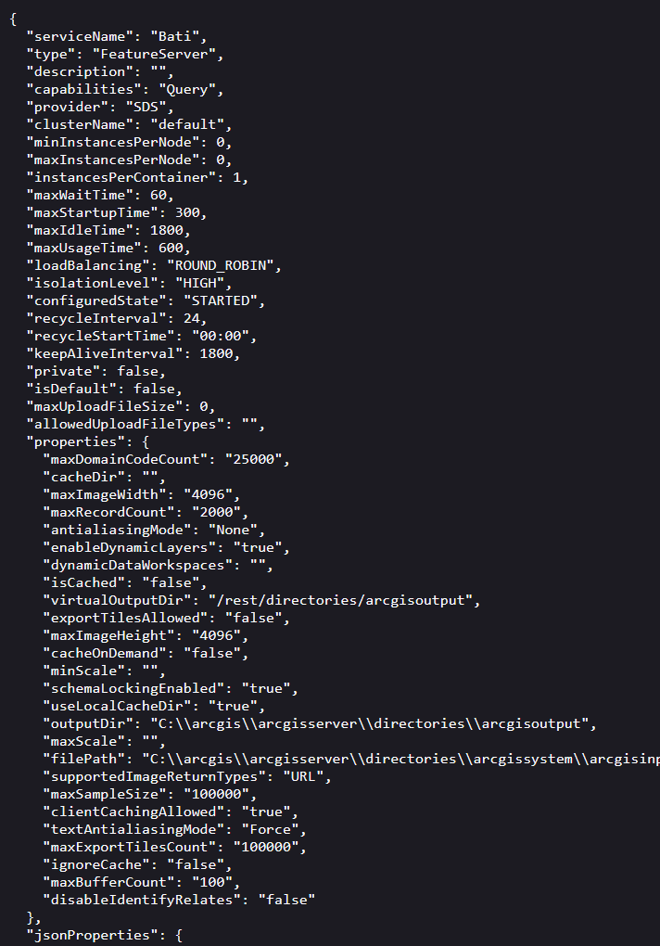

ArcGIS REST API
Clé de l’interopérabilité du SIG web d’ArcGIS
Permet l’exposition du Portail ArcGIS et des services web
Groupée en 4 sous-categories :
Services basés sur la localisation;
Services de gestion du contenu;
Services liés aux tâches d’administration d’Enterprise;
Services référence
Notes:
Une API REST (ou RESTful) est un style architectural pour une interface de programme d’application (API) qui utilise des requêtes HTTP pour communiquer des données entre un périphérique client et un serveur. Elle fait appel aux méthodes GET, PUT, POST et DELETE pour la lecture, la mise à jour, la création et la suppression des ressources.
C’est l’API Rest d’ArcGIS qui vous permet d’exposer votre portail ArcGIS et vos services web aux applications clientes de la plateforme; c’est grâce à elle qu’est permise l’interopérabilité du SIG web d’ArcGIS. Elle permet également aux développeurs de combiner les services ArcGIS avec d’autres informations provenant de nombreuses sources tierces.
Les services de l’API Rest d’ArcGIS sont classés en 4 sous catégories :
- Location-based services : services basés sur la localisation (geocoding, calcul d’itinéraire, services géospatiaux)
- Users, Groups and item services (gestion du contenu : manipulation des utilisateurs, des groupes et des éléments d’un portail d’ArcGIS (AGOL ou AGE) : Par exemple, l’API REST peut être utilisée pour charger et partager des contenus, mettre à jour les métadonnées, affecter des utilisateurs à un groupe, créer des utilisateurs… )
- Enterprise administration (tâches d’administration d’AGE : ajouter des machines serveur, démarrer et arrêter des services, interroger les journaux du serveur…)
- Service reference (Décrit la totalité de l'API Rest pour AGOL mais également pour AGE)

Slide 7



ArcGIS REST API
Socle des APIs de niveau supérieur
API JS
SDKs
API Python
API REST
Notes:
- L’API Rest est l’API sur laquelle se construisent les API de niveau supérieur : l’API JS, l’API Python, les SDK
- Elle peut être appelée dans n’importe quel langage permettant d’effectuer des requêtes HTTP pour intégrer les fonctionnalités d’ArcGIS à vos applications; c’est-à-dire qu’il n’est pas obligatoire d’utiliser par exemple JS ou Python pour l’utiliser.

Slide 8
ArcGIS API for JavaScript
03
https://developers.arcgis.com/javascript/
Notes:
Session dédiée au Développement avec l’API JavaScript ArcGIS le jeudi (13) de 9h30 à 10h30
Qui sera suivie pour ceux qui utilisent le framework React par la session Utiliser React avec l'API JavaScript ArcGIS le jeudi (13) de 11h à 11h30

Slide 9
ArcGIS API for JavaScript

Slide 10
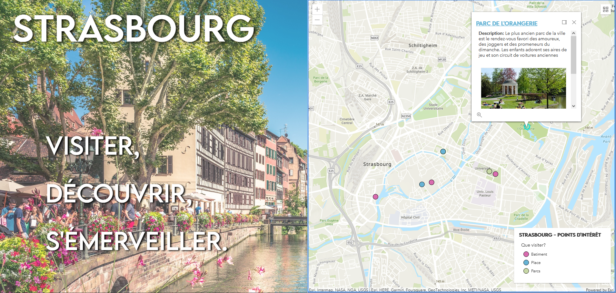

ArcGIS API for JavaScript
Démo : Intégration d’une carte
https://github.com/JapaLenos/SIG2022-Demos/tree/main/Developper_avec_ArcGIS/API_JS

Slide 11
Les API Python ArcGIS
04
https://developers.arcgis.com/python/
Notes:
Session dédiée à l’Automatisation de l'administration avec ArcGIS API for Python juste après celle-ci, de 15h30 à 16h30
(lundi 10)
Potentiellement : Analyse et automatisation de tâches avec ArcGIS Notebooks jeudi de 16h15 à16h45 (selon contenu à vérifier @Fabien Ancelin (Esri Canada))

Slide 12











Python dans ArcGIS
Python est partout dans ArcGIS
Portal
ArcGIS API for Python
Hosted Notebook
Insight
Raster Analytics
GeoAnalytics
Enterprise
Pro
ArcPy
Drone2Map
Business Analyst
Workflow Manager
Indoors
Desktop
Online
Runtime SDK
SaaS / PaaS / Runtime
Notes:
Python, c’est un langage de programmation très populaire, notamment pour l’automatisation et en Data Science. On va le retrouver et pouvoir l’utiliser dans de nombreux produits de la gamme ArcGIS, que ce soit sur Enterprise, sur la gamme des outils Desktop ou encore en SaaS/PaaS et dans les Runtime.

Slide 13
Les API Python ArcGIS
ArcPy ou ArcGIS API for Python?
ArcPy
ArcGIS API for Python
Utiliser, automatiser et étendre le SIG Desktop (ArcMap et ArcGIS Pro) et Server
Principalement pour l’automatisation des géotraitements et des cartes sur des données locales
Bibliothèque compréhensive et puissante pour les analyses spatiales, la gestion des données et les conversions
Prise en charge du SIG Web
Fonctionne sur ArcGIS Online ou ArcGIS Enterprise
Administration du portail, la gestion des contenus/groupes/utilisateurs, traitement des données web, analyse Big Data…..
Bibliothèque "légère« pour l’analyse spatiale, gestion d’un SIG web et réaliser des études de données spatiales
Les 2
Notes:
Quand on parle de Python dans ArcGIS, on va retrouver deux bibliothèques qui sont ArcPy et l’ArcGIS API for Python.
Utiliser Arcpy sur un AGE?
SIG Server?

Slide 14
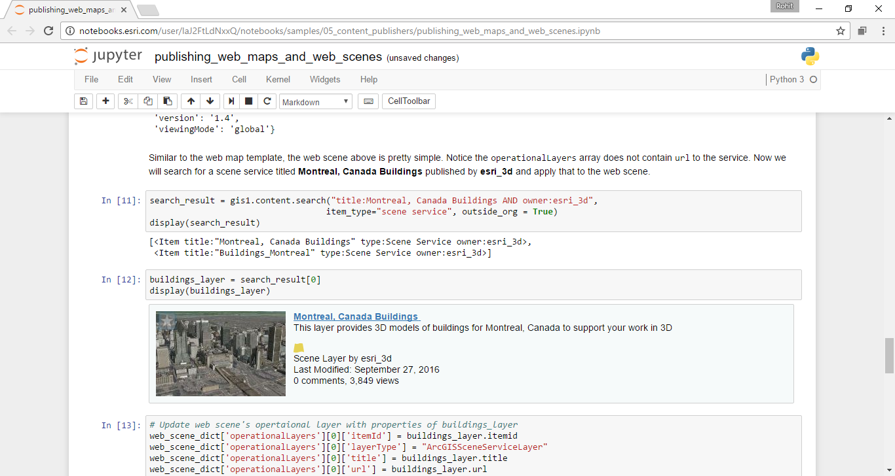
Les API Python ArcGIS
geo
analytics
gis
geo
processing
ArcGIS API for Python : une API pour votre SIG Web
geocoding
geometry
features
realtime
env
mapping
widgets
raster
network
schematics
Notes:
API pour le scripting et l’automatisation de taches
L'API ArcGIS pour Python est une bibliothèque Python puissante dédiée à votre SIG web, moderne et facile à utiliser pour effectuer des tâches de visualisation et d'analyse SIG, de gestion de données spatiales et d'administration de système SIG qui peuvent s'exécuter à la fois de manière interactive et à l'aide de scripts.

Slide 15
Les API Python ArcGIS
ArcGIS API for Python : les fonctionnalités
Automatiser la gestion du SIG Web
Automatiser la création de contenu
Analyse
Alimenter/ maintenir utilisateurs et groupes du portail
Cloner portails
Réassigner contenu d’utilisateur
Effectuer des recherches de contenu
Déterminer les relations entre éléments
Créer des rapports sur les utilisateurs, leurs contenus
Publication de contenu en dehors des heures de pointes
Mettre à jour le cache et les entités
Répliquer contenu d’un environnement à un autre (dev vers prod)
Inspecter et mettre à jour éléments avec des liens éronnés
Accès aux outils d’analyse de Big Data
Utilisation de packages python tierces pour analyser les données
Créer des graphiques, des cartes 2D/3D dans l’environnement Jupyter notebook
Partager ses recherches, notes et données (notebook)
Notes:
Volet Analyse et Volet Automatisation.

Slide 16
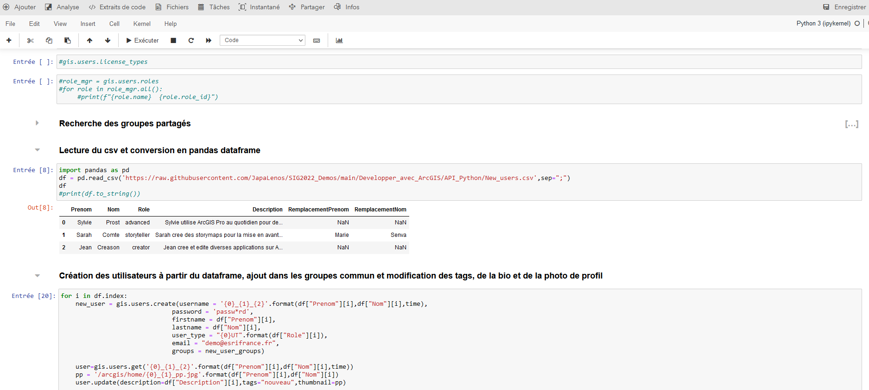
Les API Python ArcGIS
Démo : Gestion d’utilisateurs, de contenu et de groupes avec ArcGIS API for Python
https://github.com/JapaLenos/SIG2022-Demos/tree/main/Developper_avec_ArcGIS/API_Python
Notes:
Pour la démo sur l’ArcGIS API for Python, je voulais vous montrer un peu d’administration d’utilisateurs, de groupes et de contenu.
Dans ce scénario, je possède un fichier csv contenant de nouveaux membres à ajouter au sein de mon organisation ArcGIS Online, qui indique notamment leur Nom, Prénom, et leur Rôle. [csv]
Vous pouvez voir qu’une personne arrive pour en remplacer une autre [membres AGOL], qui possède du contenu [contenu]
Je vais donc utiliser l’API sur ArcGIS Notebook pour automatiquement créer ces nouveaux utilisateurs et gérer le transfert du contenu d’un utilisateur à un autre.
- Je vais commencer par importer toutes les bibliothèques dont j’aurai besoin. [cell 1]
- Dans mon organisation, je possède des groupes dont tous les collaborateurs doivent être membres. Dans la nomenclature utilisée par mon organisation, je sais qu’ils contiennent le mot « Partage », je fais donc appel à la fonction search qui va pouvoir les retrouver. [cell 2] Je vais les mettre de côté pour pouvoir les attribuer ensuite à mes utilisateurs [cell 3]
Maintenant, il est temps de faire lire mon fichier csv grâce à la bibliothèque pandas. Mes données sont importées en tant que pandas dataframe [cell4]
A partir de ces données, l’API me permet de facilement créer les nouveaux utilisateurs, de leur attribuer les rôles correspondant et de les ajouter dans les groupes communs. [cell 5] Nous pouvons désormais les voir apparaître ici, et vérifier qu’ils sont bien inscrits dans les groupes [membres AGOL]
Mon organisation possède un groupe spécifique pour les Storytellers [cell 6], auquel je vais pouvoir accéder et ajouter mon utilisateur Storyteller [cell 7]
Enfin, toujours en parcourant le dataframe initialement importé, je vais détecter la personne qui s’en va, supprimer son compte et réaffecter son contenu à sa remplaçante. [cell 8]
Nous pouvons vérifier que ces deux dernières étapes ont été effectuées correctement [membres AGOL]
L’API Python m’a donc permis de gérer mes nouveaux utilisateurs, leurs groupes et leurs contenus d’une manière très simple et surtout très rapide.

Slide 17
SDKs ArcGIS Runtime
05
Notes:
Développer des applications natives ArcGIS Runtime SDKs jeudi 13 de 14h45 à 15h45

Slide 18
Titre de la slide
Leverage agile frameworks to provide a robust synopsis for high level
overviews. Iterative approaches to corporate strategy
Leverage agile frameworks to provide a robust synopsis for high level overviews. Iterative approaches to corporate strategy foster collaborative thinking to further the overall value proposition.
Organically grow the holistic world view of disruptive innovation via workplace diversity and empowerment. Bring to the table win-win survival strategies to ensure proactive domination. At the end of the day, going forward, a new normal that has evolved from generation X is on the runway heading towards a streamlined cloud solution. User generated content in real-time will have multiple touchpoints for offshoring.
Leverage agile frameworks to provide a robust synopsis for high level overviews.

Slide 19
Etendre ArcGIS
06
Notes:
Potentiellement : Analyse et automatisation de tâches avec ArcGIS Notebooks jeudi de 16h15 à16h45 (selon contenu à vérifier @Fabien Ancelin (Esri Canada))

Slide 20
Titre de la slide
Leverage agile frameworks to provide a robust synopsis for high level
overviews. Iterative approaches to corporate strategy
Leverage agile frameworks to provide a robust synopsis for high level overviews. Iterative approaches to corporate strategy foster collaborative thinking to further the overall value proposition.
Organically grow the holistic world view of disruptive innovation via workplace diversity and empowerment. Bring to the table win-win survival strategies to ensure proactive domination. At the end of the day, going forward, a new normal that has evolved from generation X is on the runway heading towards a streamlined cloud solution. User generated content in real-time will have multiple touchpoints for offshoring.
Leverage agile frameworks to provide a robust synopsis for high level overviews.

